Slide 1
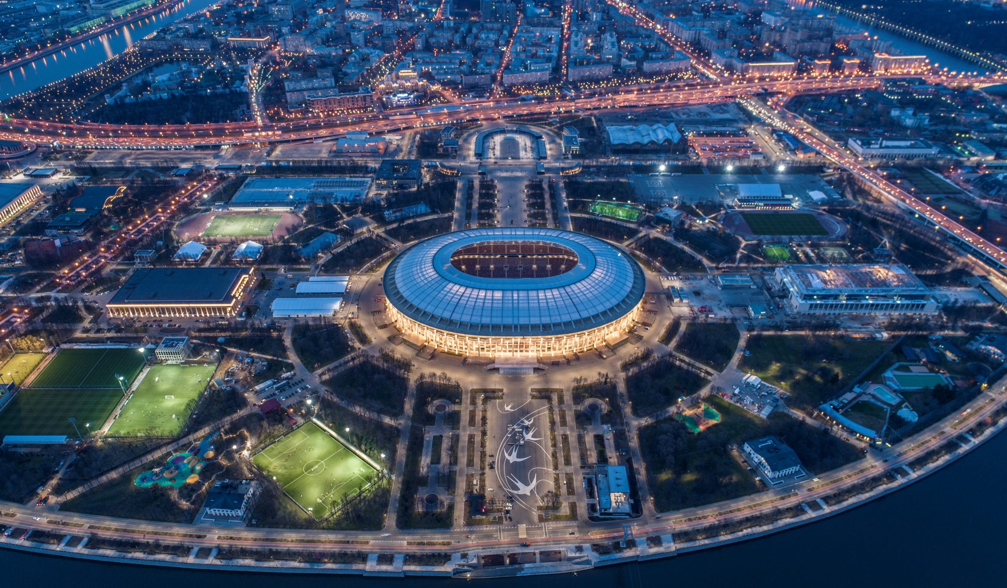
ОЛИМПИЙСКИЙ КОМПЛЕКС
ЛУЖНИКИ
СУПЕРМАРКЕТ
КОРПОРАТИВНОГО СПОРТА

Slide 2
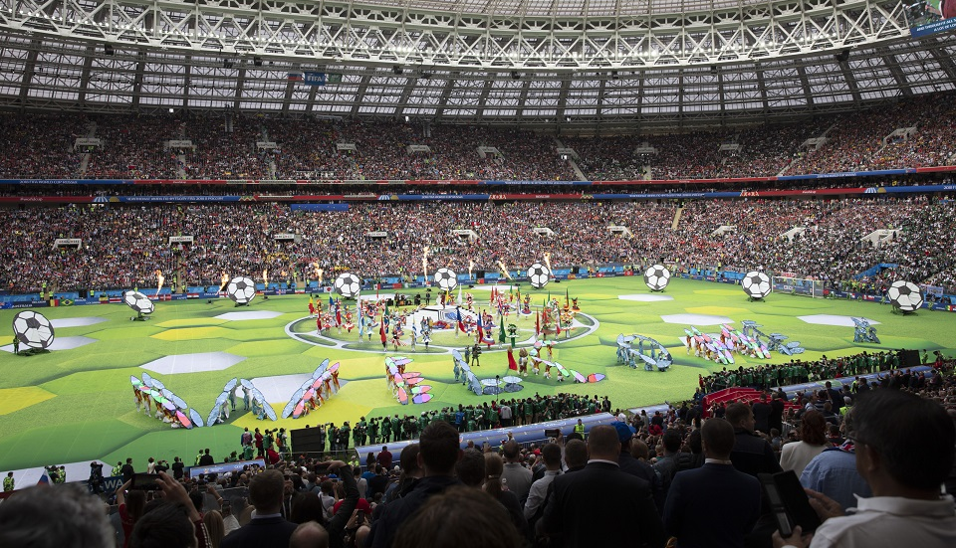
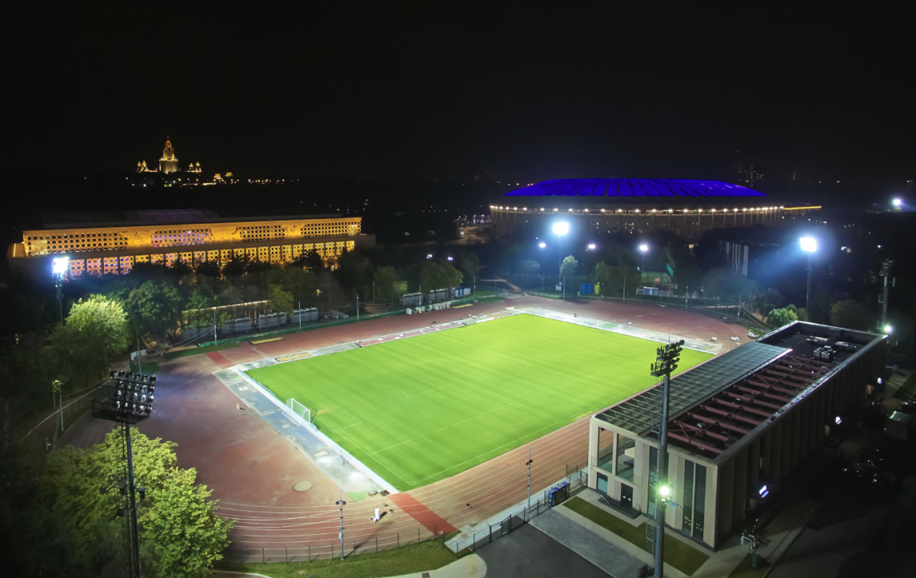
ИНФРАСТРУКТУРА ТОП УРОВНЯ
Большая спортивная арена имеет сертификат РФС Высшей категории.
Спортивный городок имеет сертификат РФС 3 категории, разряд А.
Футбольные поля №8 и 9 Малой арены имеют сертификат РФС 4 категории.
Южный спортивный центр имеет сертификат IAAF 2 категории.
Основные объекты АО «Лужники» включены во Всероссийский реестр объектов спорта.
Спортивное покрытие на объектах АО «Лужники» от производителей, аккредитованных Международными федерациями по видам спорта.

Slide 3
ВСЕ НАПРАВЛЕНИЯ КОРПОРАТИВНОГО СПОРТА
Проведение тренировок по разным видам спорта для корпоративных команд различного уровня
Предоставление инфраструктуры для проведения корпоративных мероприятий, в т.ч. с возможностью монтажом временного конструктивного оборудования под поставленные цели (например, Чемпионат Европы 2019 по пляжному волейболу прошел на Фестивальной площади).
Предоставление инфраструктуры для активного отдыха, приобщение к ЗОЖ (аквакомплекс, аквапарк, каток, парковая территория, беговая и вело дорожки, вспомогательные и сопутствующие услуги на территории).
Все опции могут использоваться как по отдельности, так и комплексно.

Slide 4
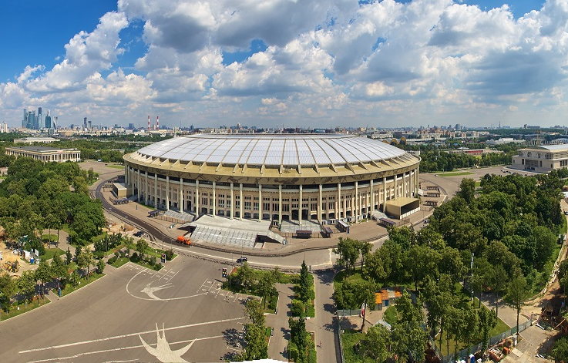
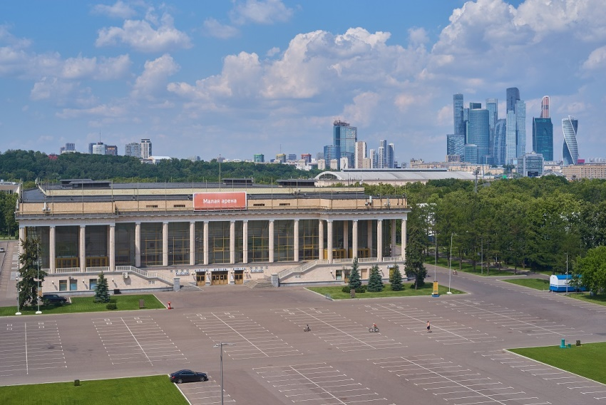
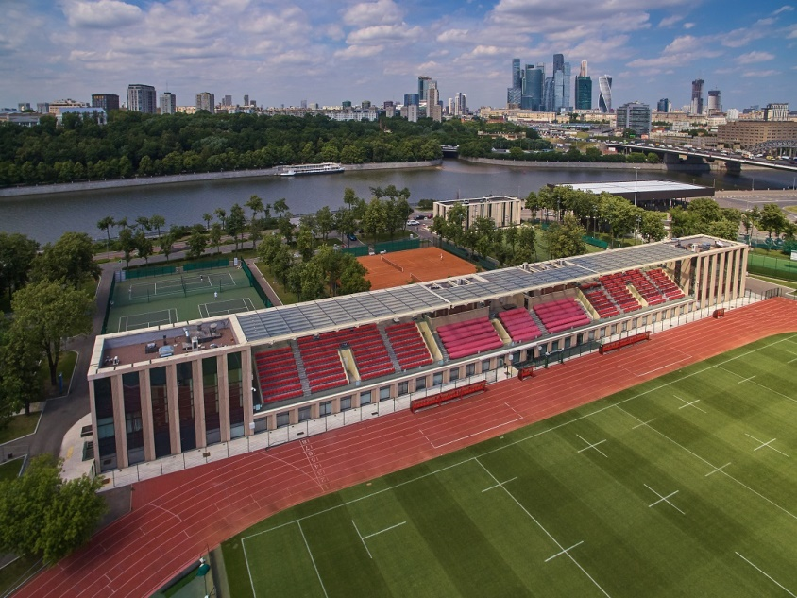
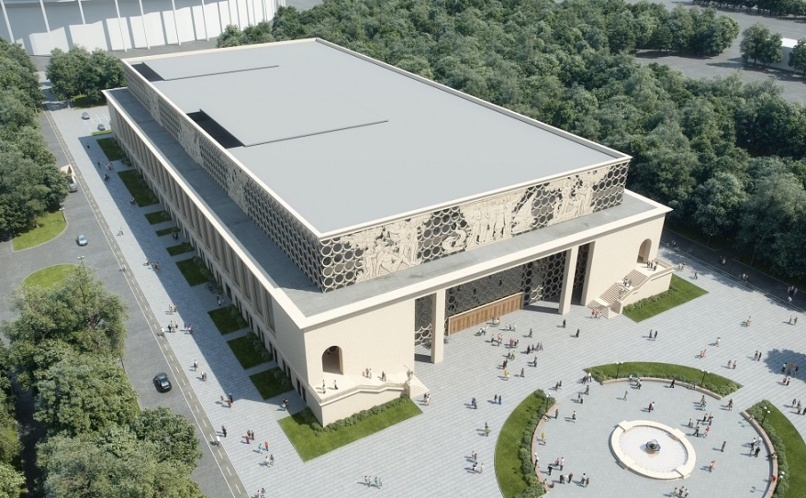
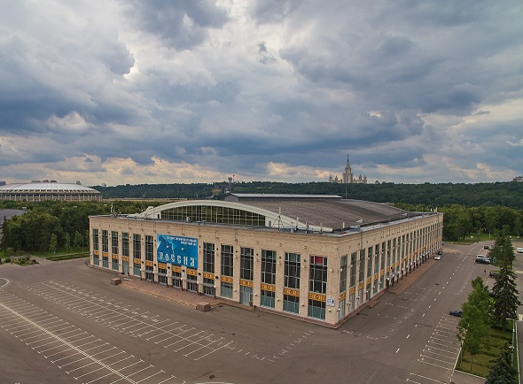
КОРПОРАТИВНЫЙ И МАССОВЫЙ СПОРТ
Семь крупных физкультурно-спортивных объектов (БСА, ЮСЦ, МСА, СГ, ССЦ, ДВВС, ДС) с развитой инфраструктурой

Slide 5
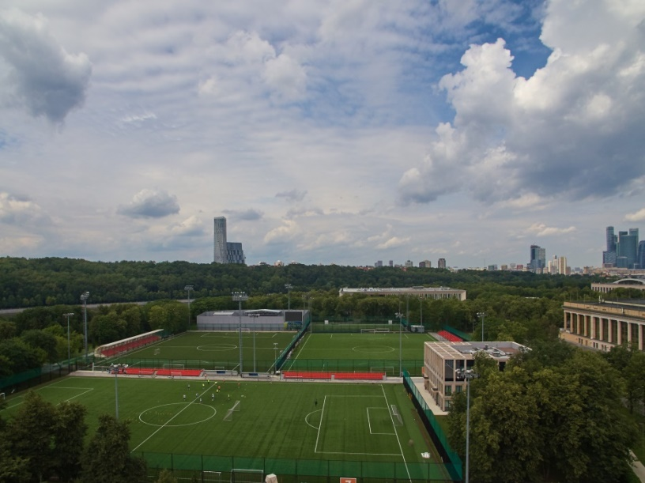
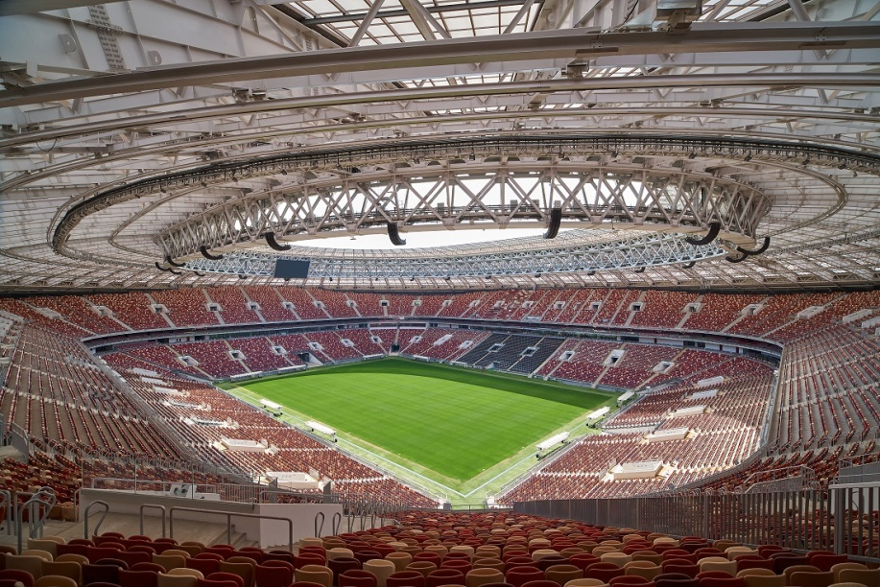
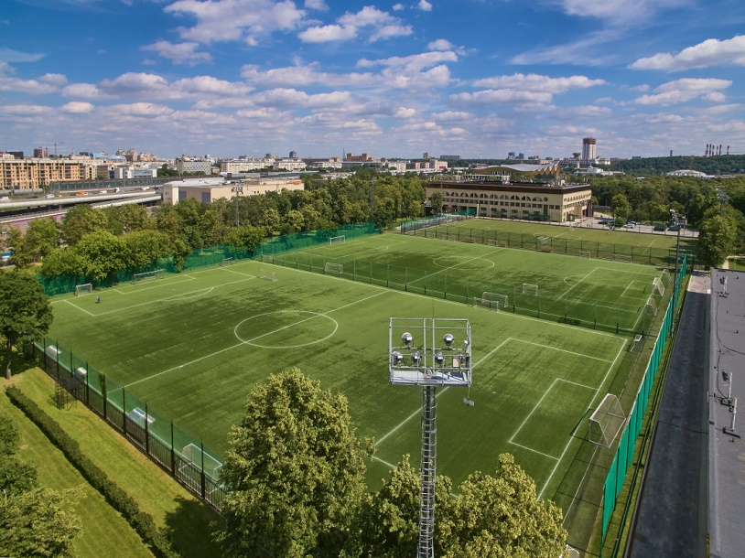
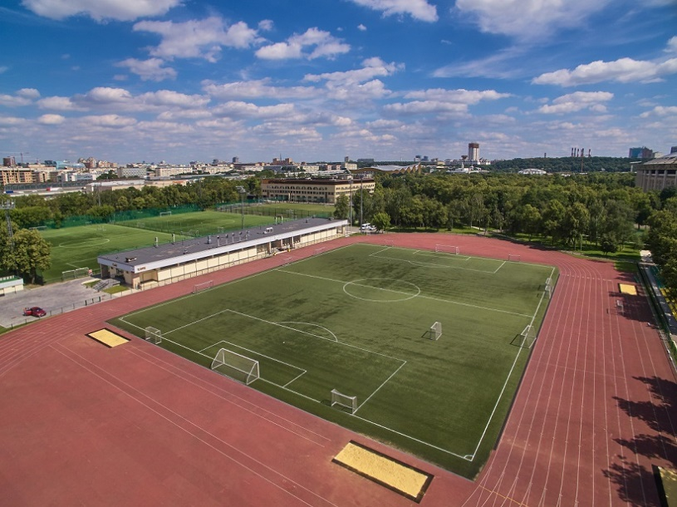
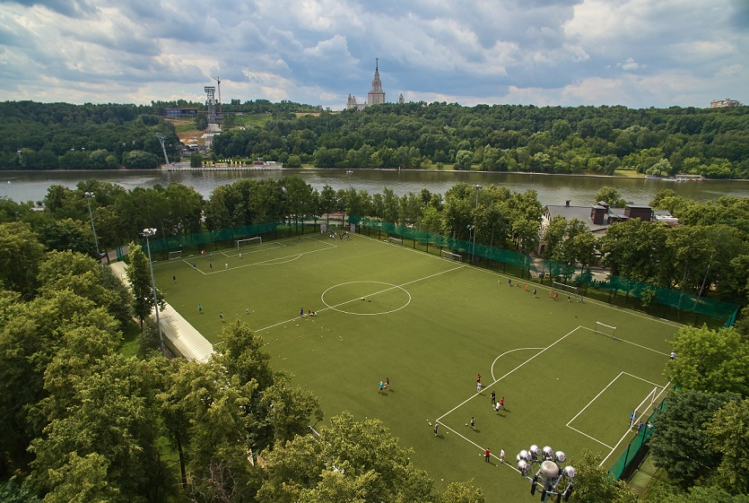
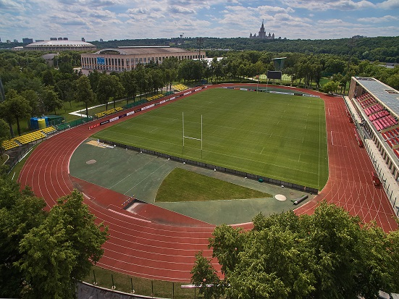
КОРПОРАТИВНЫЙ И МАССОВЫЙ СПОРТ
Одиннадцать полноразмерных футбольных полей (из которых 3 с натуральным газоном и 8 с искусственным покрытием) с системами подогрева и освещения.

Slide 6
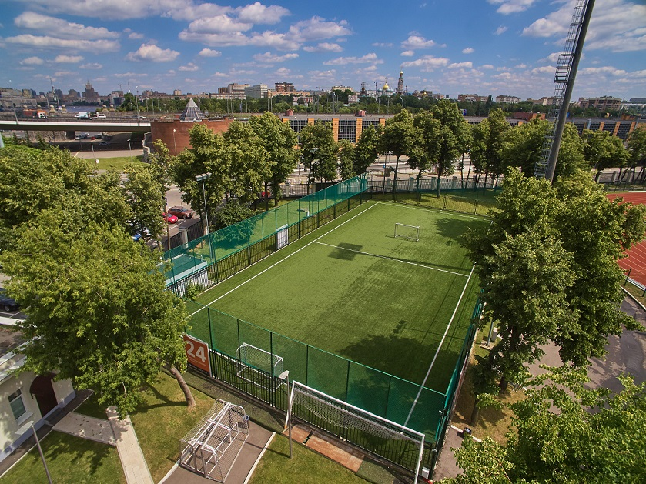
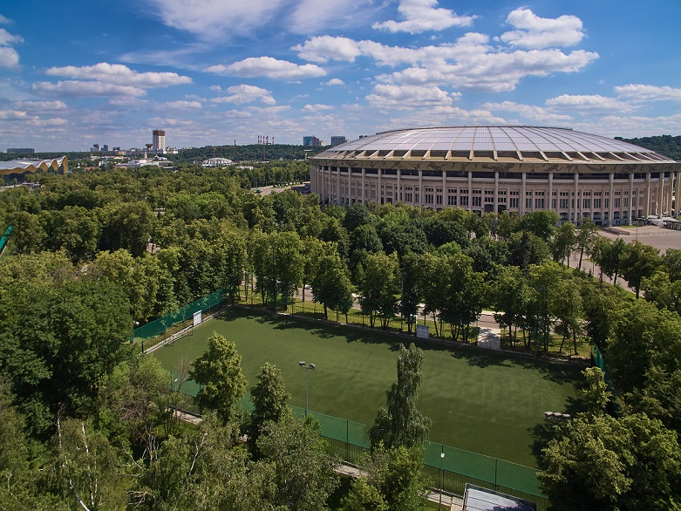
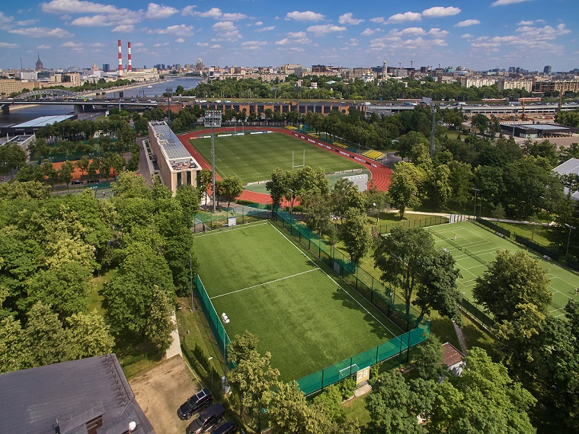
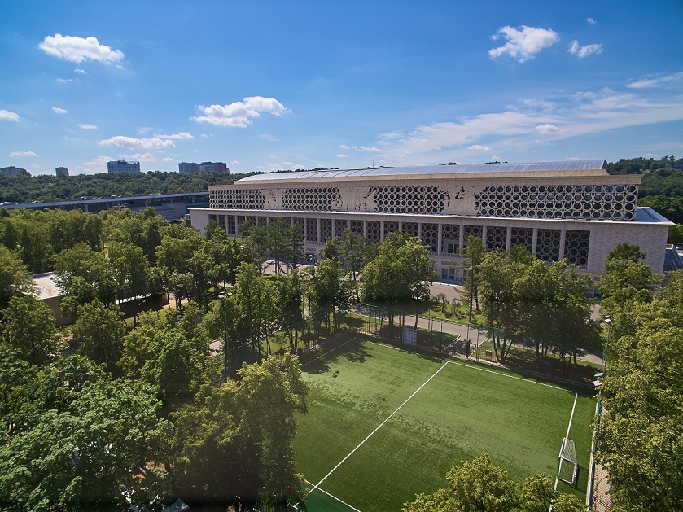
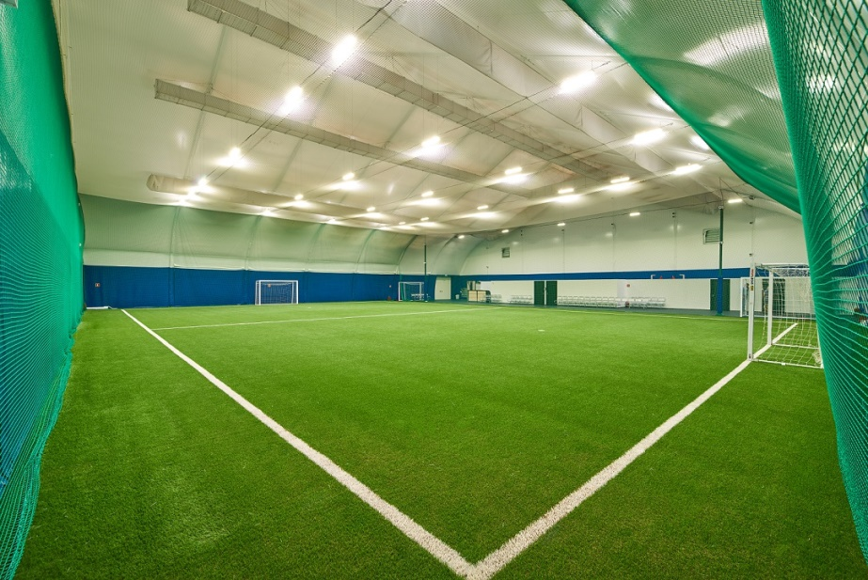
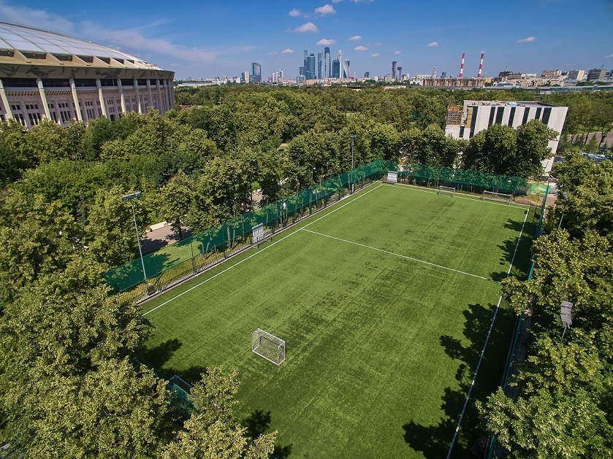
КОРПОРАТИВНЫЙ И МАССОВЫЙ СПОРТ
Девять мини-футбольных площадок, вкл. одну крытую, оборудованные системами подогрева и освещения.

Slide 7
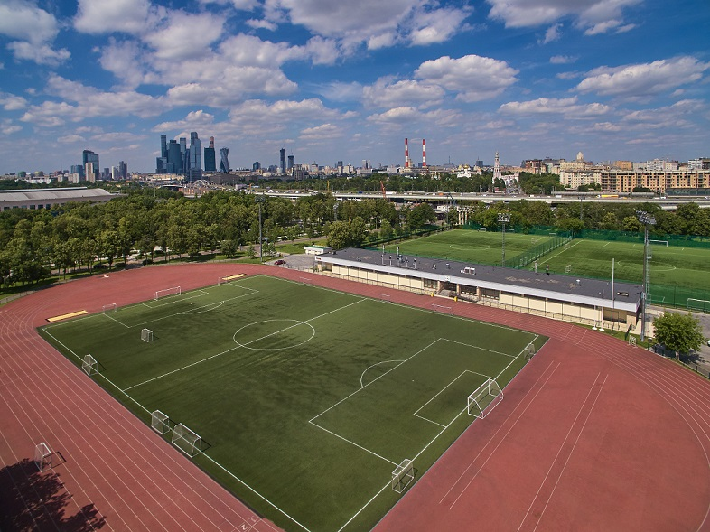
КОРПОРАТИВНЫЙ И МАССОВЫЙ СПОРТ
Три легкоатлетических ядра 400 м по 8 дорожек, с секторами для метания, ямами для прыжков в длину и стипль-чеза.

Slide 8
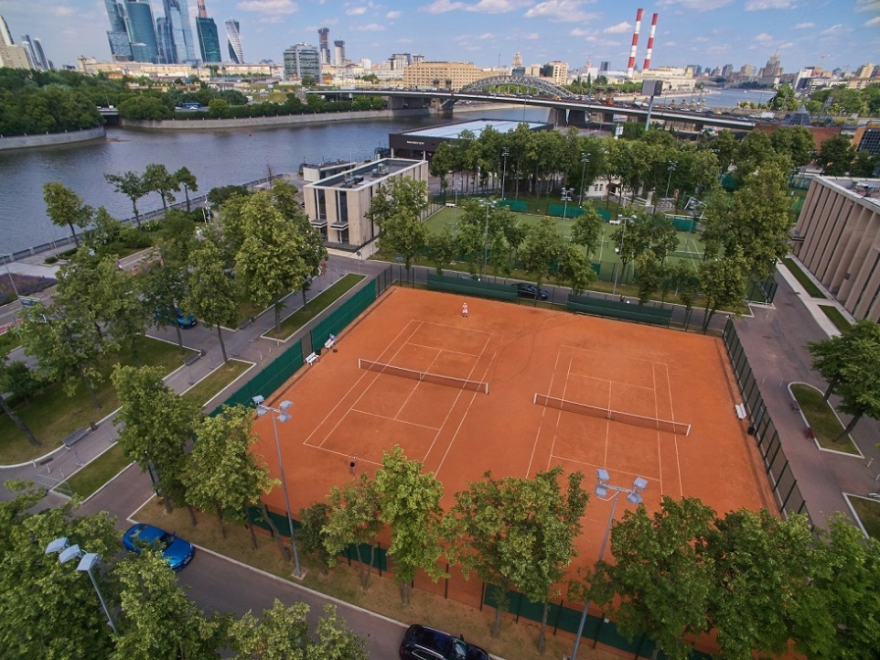
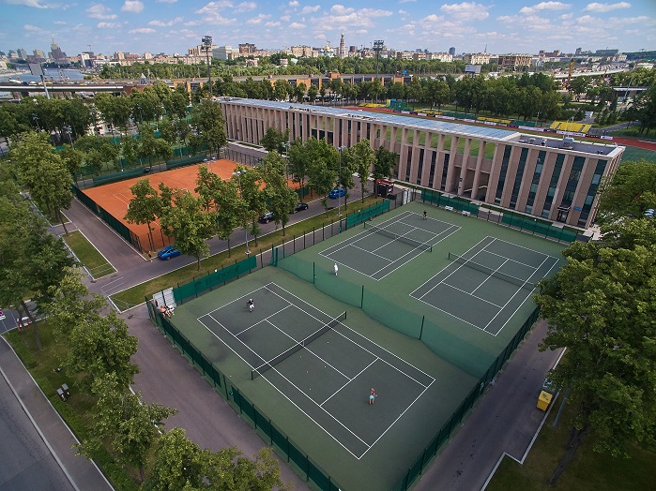
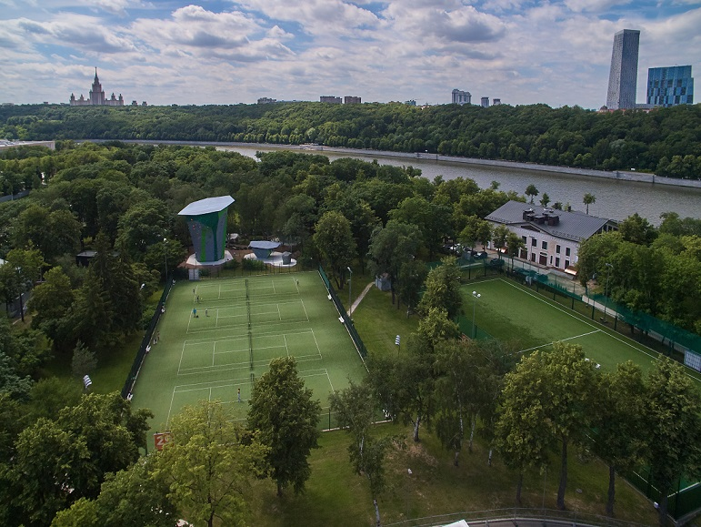
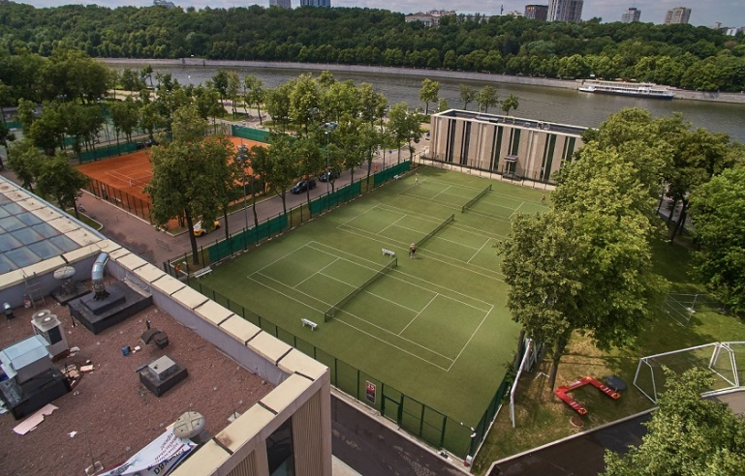
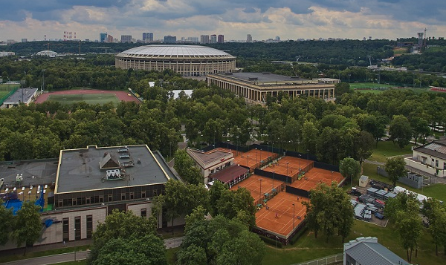
КОРПОРАТИВНЫЙ И МАССОВЫЙ СПОРТ
Восемнадцать открытых теннисных кортов с различным покрытием (хард, грунт, искусственная трава).

Slide 9
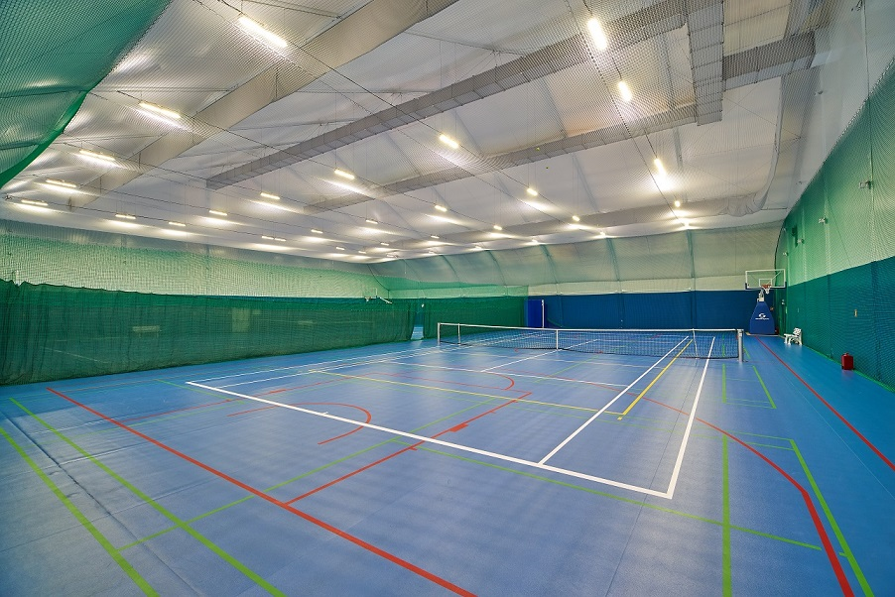
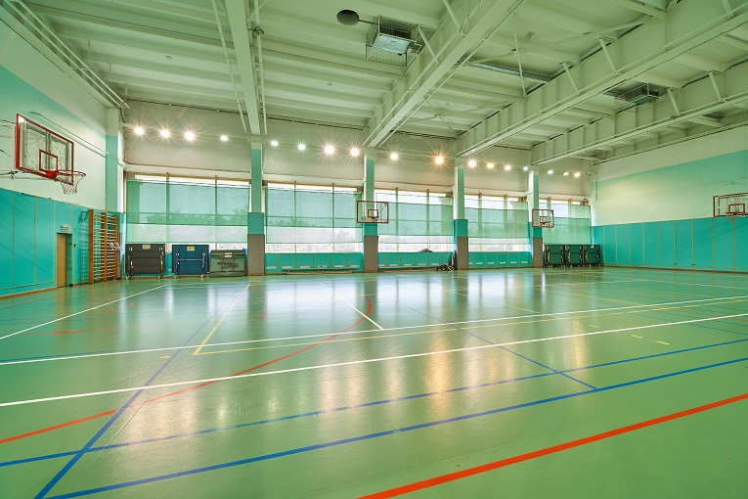
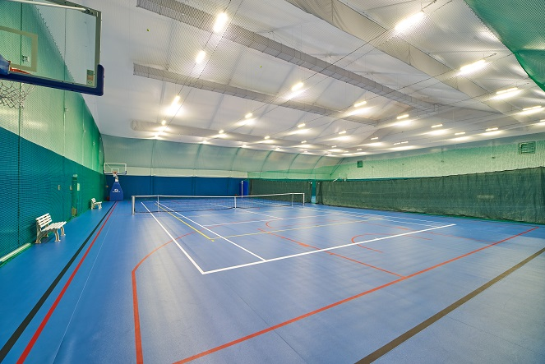
КОРПОРАТИВНЫЙ И МАССОВЫЙ СПОРТ
Три многофункциональных спортивных зала (теннис и игровые виды спорта).

Slide 10
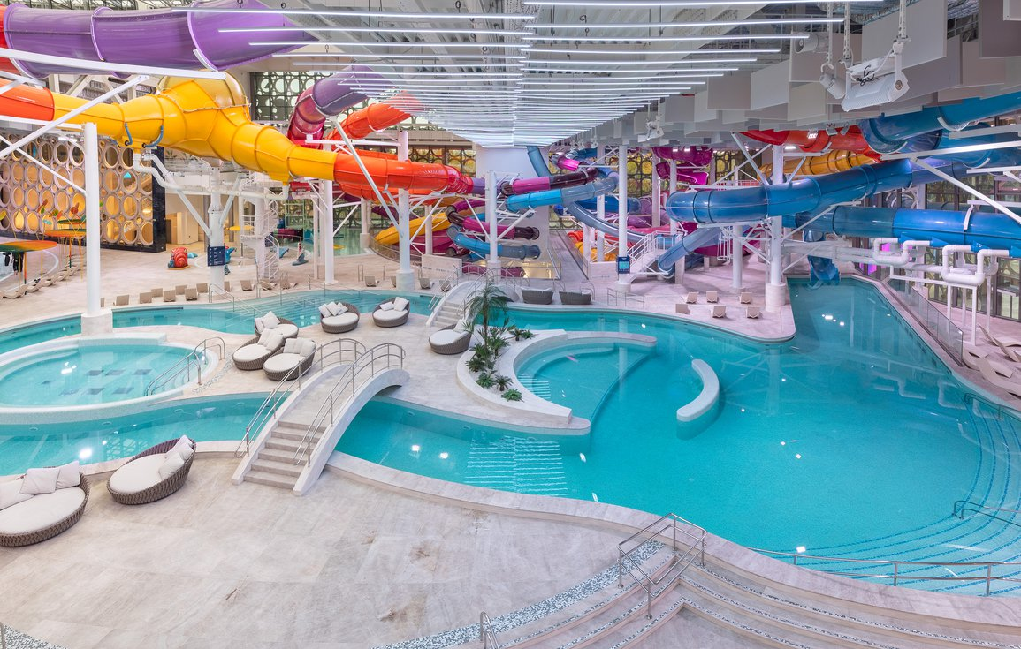
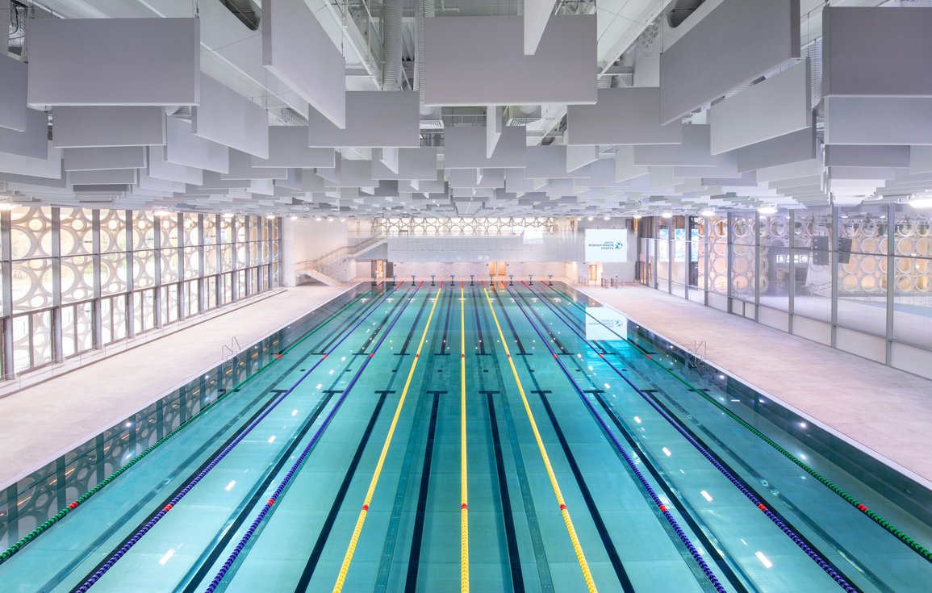
КОРПОРАТИВНЫЙ И МАССОВЫЙ СПОРТ
Аквапарк и три крытых плавательных бассейна (50 метров на 10 дорожек, 2 по 25 метров на 3 дорожки).

Slide 11
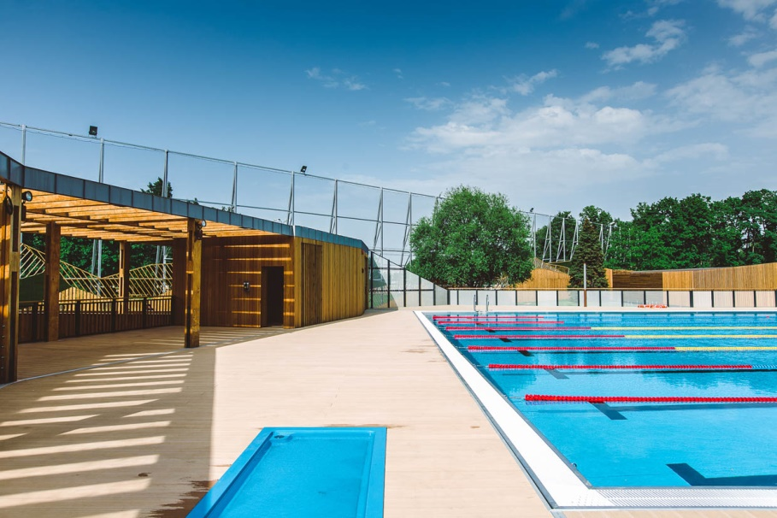
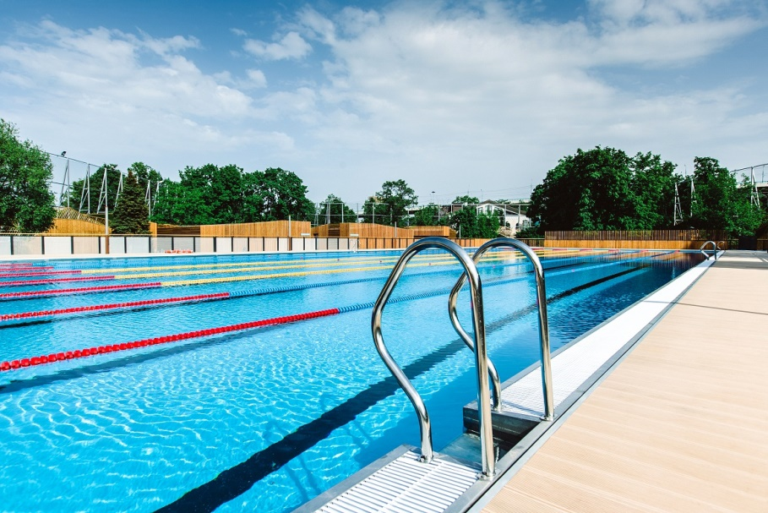
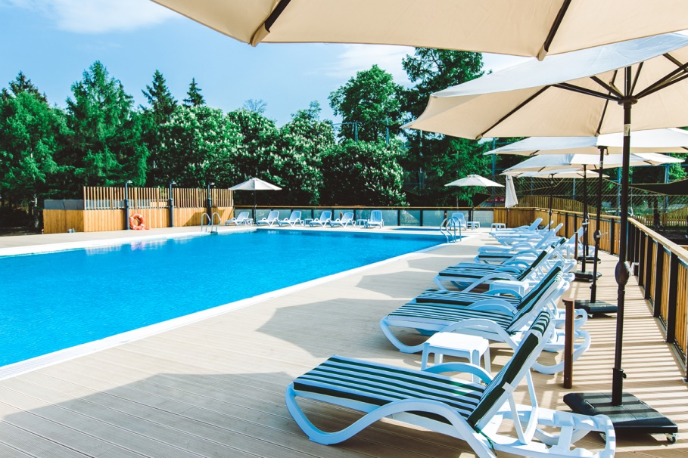
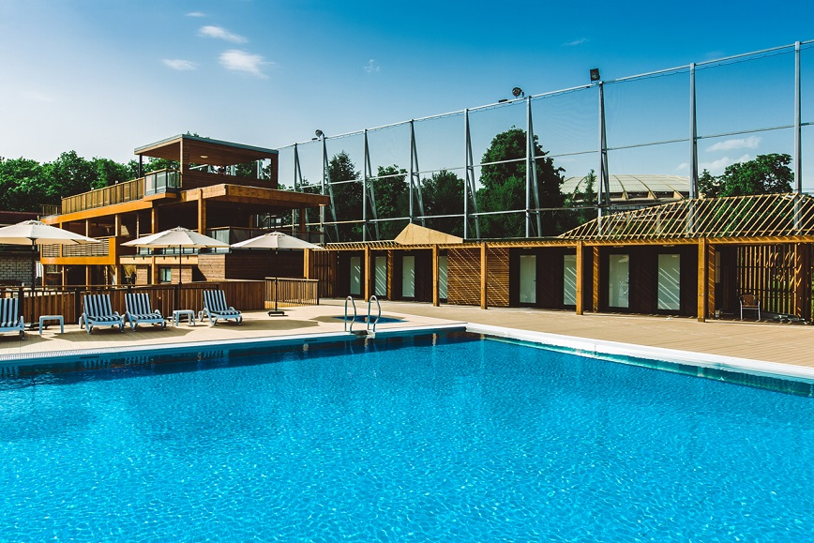
КОРПОРАТИВНЫЙ И МАССОВЫЙ СПОРТ
Открытые плавательные бассейны (50 метров на 8 дорожек, 20 метров на 5 дорожек)

Slide 12
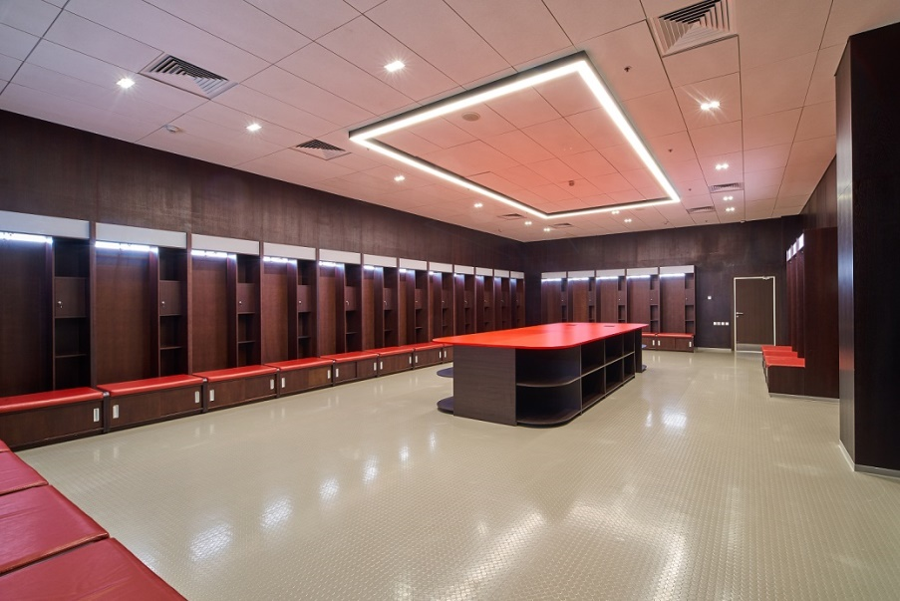
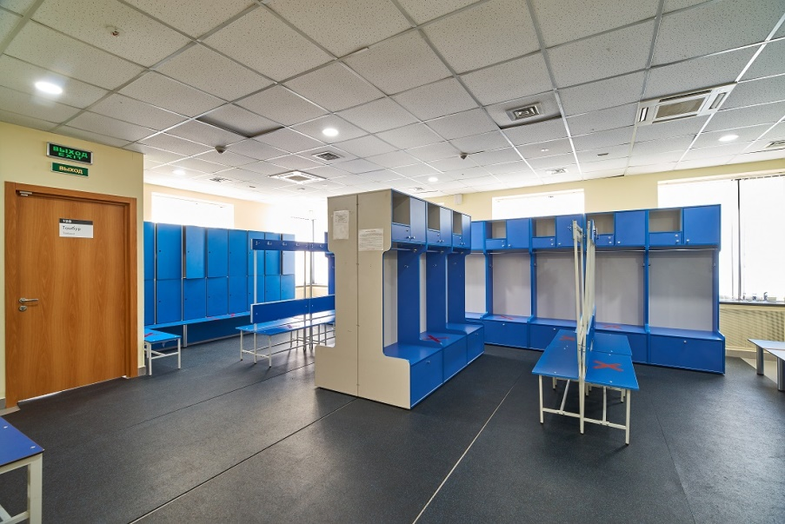
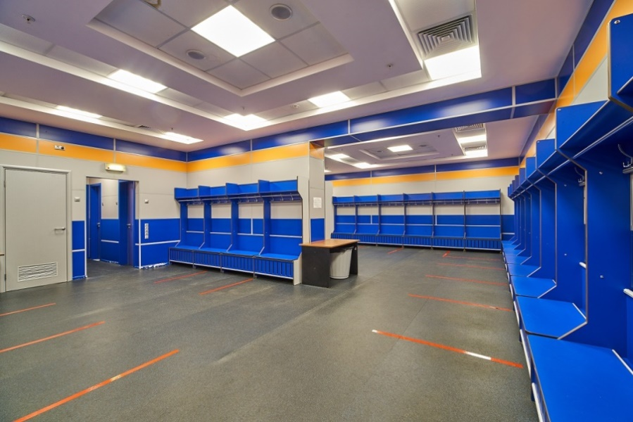
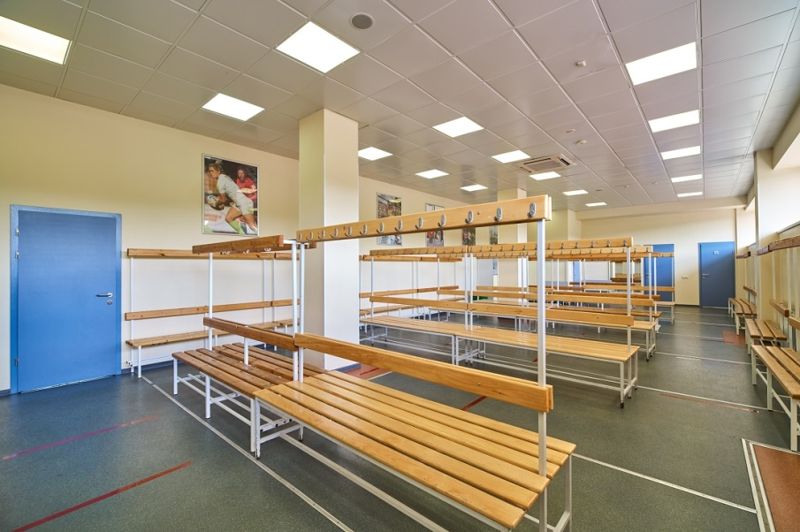
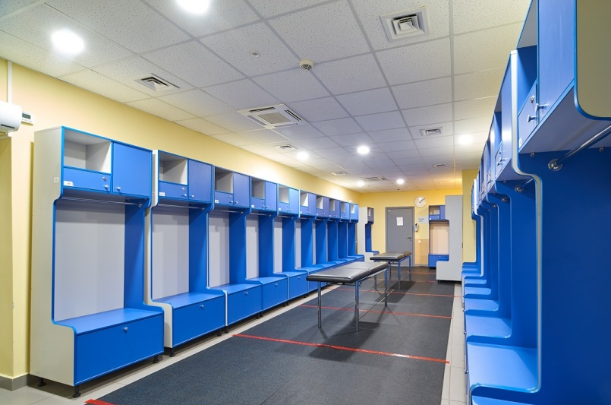
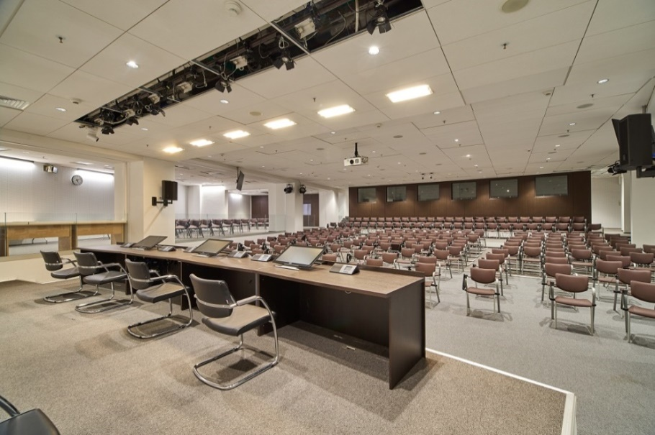
КОРПОРАТИВНЫЙ И МАССОВЫЙ СПОРТ
Раздевалки разного уровня и разной вместимости и пресс-центр .

Slide 13
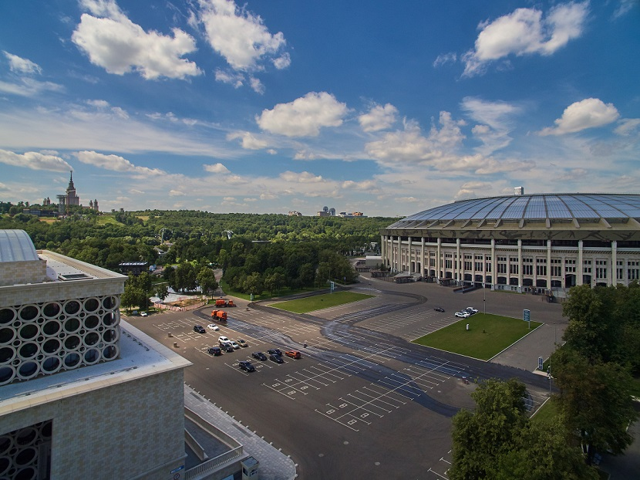
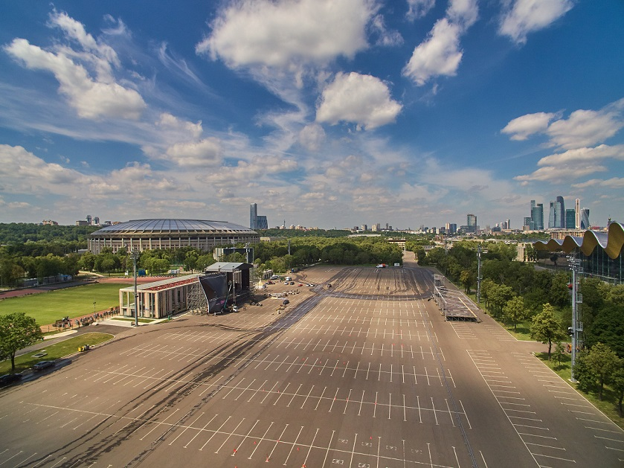
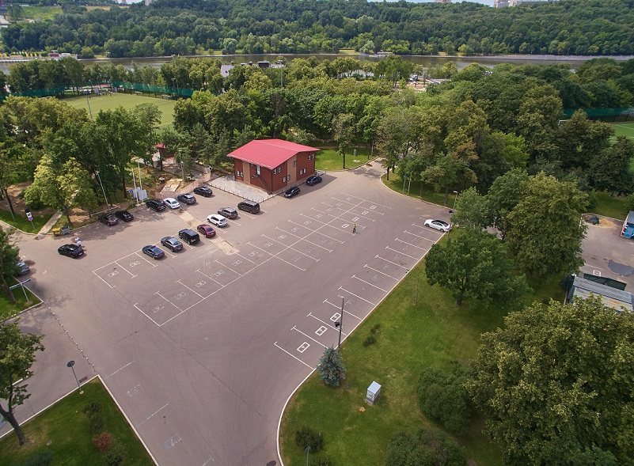
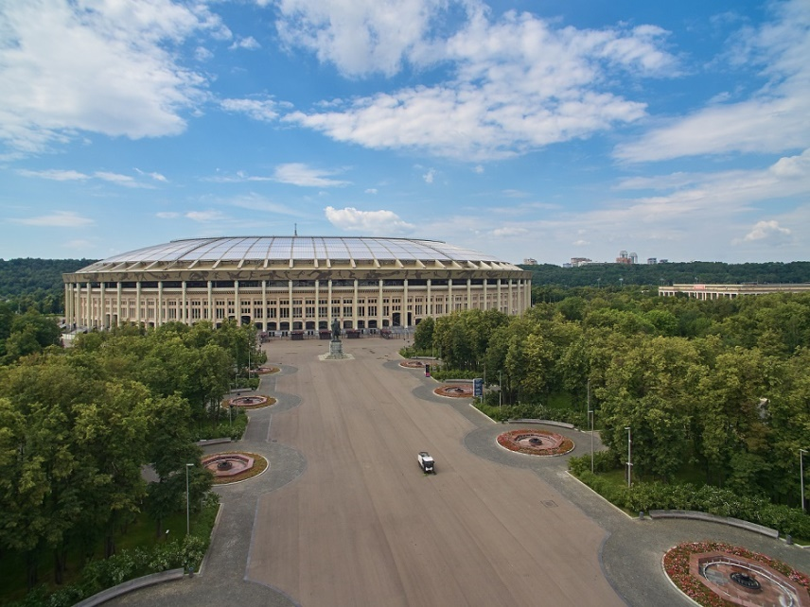
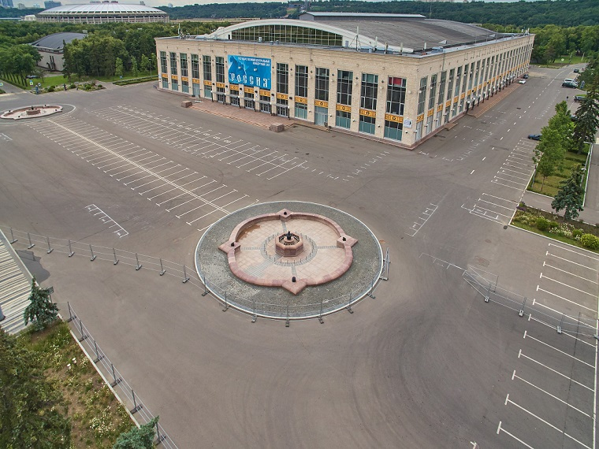
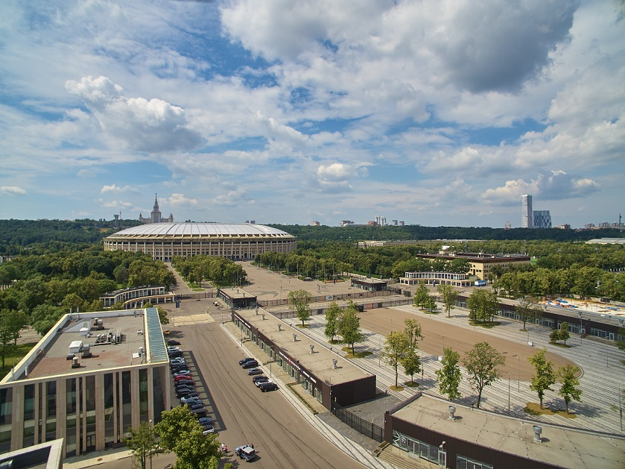
КОРПОРАТИВНЫЙ И МАССОВЫЙ СПОРТ
Хорошая транспортная доступность и большие парковки

Slide 14
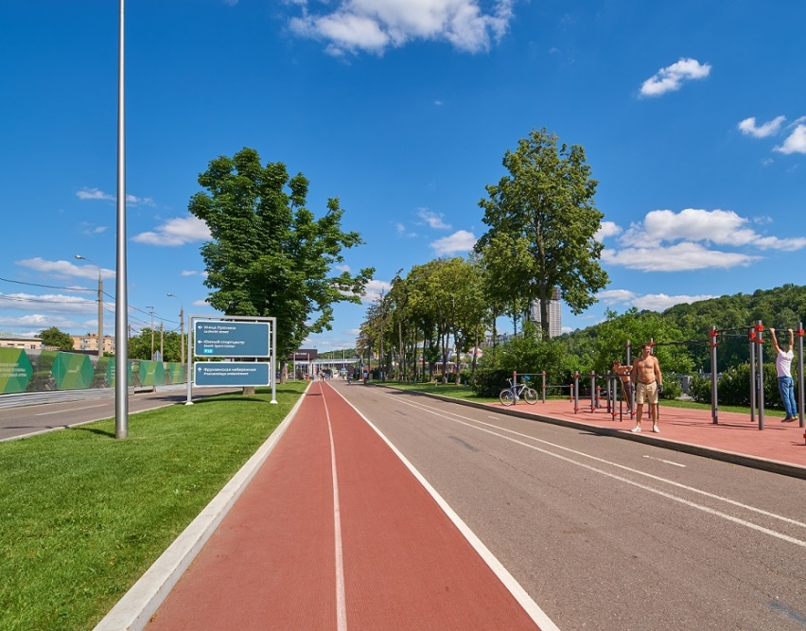
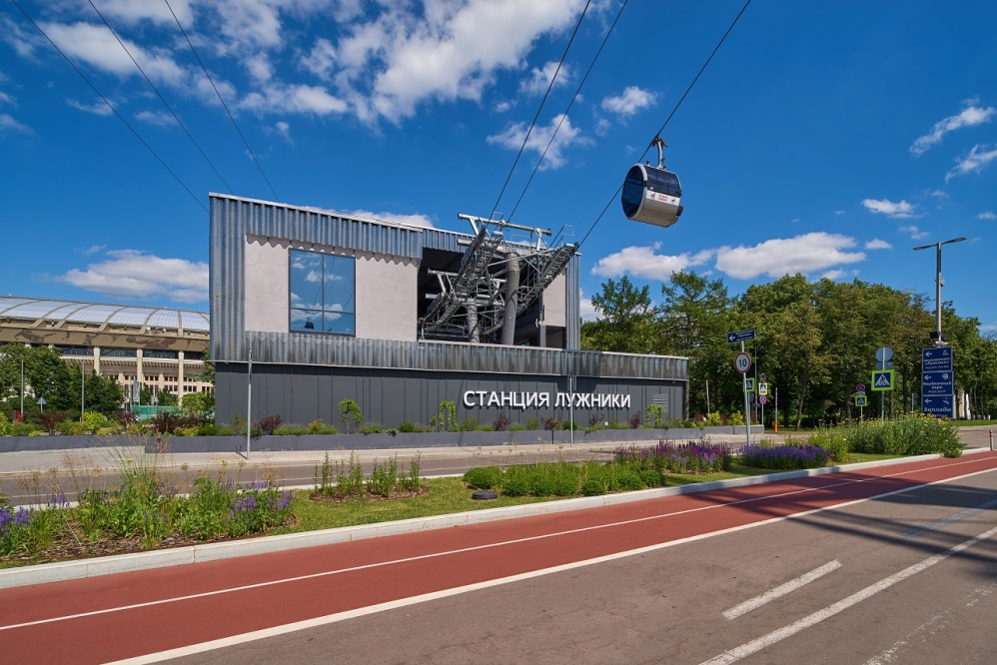
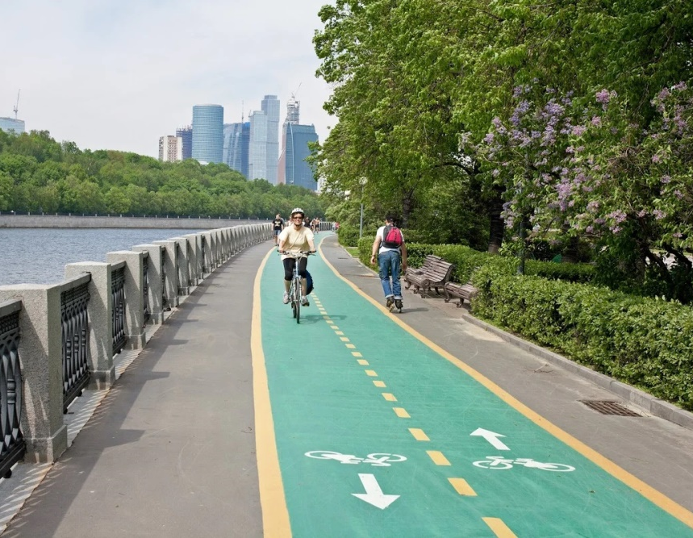
ИНФРАСТРУКТУРА ДЛЯ АКТИВНОГО ОТДЫХА
Беговая дорожка со специальным беговым покрытием и велодорожка на набережной протяженностью 2,7 км.

Slide 15
ИНФРАСТРУКТУРА ДЛЯ АКТИВНОГО ОТДЫХА
Открытый каток с искусственным льдом - 16 000 квадратных метров.

Slide 16
ИНФРАСТРУКТУРА ДЛЯ АКТИВНОГО ОТДЫХА
Семь площадок для Workout, в свободном доступе, общей площадью 1330 кв.м.
Обширная парковая территория
Две детские площадки
Прокат
Скалодром
Панда парк
Зиплайн
Рестораны и кафе

Slide 17
Схема размещения объектов АО «Лужники»:

Slide 18
ПЛАНЫ РАЗВИТИЯ
1. Завершение реконструкции УСЗ «Дружба»:
- центральный зал для проведения мероприятий;
- три многофункциональных зала.
2. Завершение строительства Ледового Дворца «Кристалл»:
- две тренировочные хоккейные площадки 60*30 м.;
- фитнес зона с плавательным бассейном.

Slide 19
ПЛАНЫ РАЗВИТИЯ
3. Завершение строительства «Теннисного клуба»:
- 14 крытых теннисных кортов;
- 7 открытых грунтовых кортов;
- развитая спортивно-оздоровительная инфраструктура.
4. Завершение строительства «Дворца единоборств».

Slide 20
ПРЕИМУЩЕСТВА КОРПОРАТИВНОГО СПОРТА
Повышение производительности труда (за счет дополнительного внимания к здоровью персонала, пропаганды здорового образа жизни и физической культуры).
Повышение мотивации участвующих сотрудников (в т.ч. снятие напряженности в коллективе, повышение стрессоустойчивости, повышение уровня жизненной активности, уменьшение текучести кадров).
Повышение сплоченности сотрудников различных коллективов и улучшению внутрикорпоративных отношений (формирование более доверительной атмосферы в компании).
Создание уникальной площадки для неформального делового общения, налаживания и развития связей с партнерами, коллегами, действующими и потенциальными клиентами.
Развитие корпоративной культуры организации (как внешнее, так и внутреннее позиционирование).
Корпоративный спорт решает в т.ч. ряд задач, описанных в Указе Президента РФ №444 «О национальных целях и стратегических задачах развития Российской Федерации на период до 2024 года».

Slide 21
СПАСИБО ЗА ВНИМАНИЕ!
Центр продаж спортивных услуг АО «Лужники»
Телефон: +7 (495) 780-08-08
E-mail: sportsales@luzhniki.ru
Адрес: Новолужнецкий проезд, д. 9, стр. 4

